Slide 1
資料２
データガバナンス委員会検討報告 (案)
平成25年3月15日

Slide 2
目次
    １．検討の方向性
    ・公共データの利用条件に係る現状と課題
    ・課題解決の方向性
    ２．海外における二次利用の基本的な考え方
    ３．海外で採用されているライセンスの比較
    ４．国内での採用が考えられるライセンス（利用条件明示方法）の検討
    ５．ケーススタディ（情報通信白書、統計関連情報ホームページ、地図）
    ・試験的にライセンスを採用した場合の課題の有無や解決策等を確認（担当部局へのヒアリングも実施）。
    ６．利用規約案及び委託契約書条文案等の検討
    ・利用規約案：ウェブサイトや当該データに記載する方法、内容など。
    ・委託契約書条文案等：著作権の集約及び二次利用を可能にするために必要な事項。
    ７．その他留意すべき事項
    ・例：ヘルプデスクの設置、FAQの充実、職員研修の実施など。

Slide 3
１．検討の方向性

Slide 4
（１）公共データの利用条件に係る現状と課題
現在、国が保有する公共データ※の利用条件としては、次のような例がある。
公共データの利用条件をみると、著作権の権利制限の範囲での利用ができること、データの二次利用についての個別の許諾が必要とすることを内容とするものが多く、公共データの積極的な活用を促すものとはなっていない。
※公共データ = 国、独立行政法人、地方公共団体、公益企業等が保有しているデータのこと。統計等の数値データのほか、白書等の著作物を含む。
利用条件の記載内容（現状） | 課題
（総務省ホームページの例） ※他府省庁のウェブサイトも同様の記載が多い。 ・「総務省ホームページ」に掲載されている個々の情報（文字、写真、イラスト等）は著作権の対象となっています。また、「総務省ホームページ」全体も編集著作物として著作権の対象となっており、ともに日本国著作権法及び国際条約により保護されています。 ・当ホームページの内容の全部又は一部については、私的使用又は引用等著作権法上認められた行為として、適宜の方法により出典を明示することにより、引用・転載複製を行うことが出来ます。 ・ただし、「無断転載を禁じます」等の注記があるものについては、それに従ってください。 ・当ホームページの内容の全部又は一部について、総務省に無断で改変を行うことはできません。 | ・著作権法で認められた行為（私的使用、引用等）のみ事前許諾されている。（改変等の二次利用は事前許諾されていない）
（総務省統計局ホームページの例） 【著作権について】 ・当ホームページに掲載されている解説文、図等の情報は著作権の対象となっています。また、ホームページ全体も編集著作物として、著作権の対象となっています。これらの著作権の対象となっている当ホームページの全部または一部は、著作権法及び国際条約により保護されています。 ・なお、当ホームページの一部を引用・転載する場合は、著作権法上認められた行為として出所を明示することにより行うことが出来ます。 ・商用目的で複製する場合は、予め総務省(stat_webmaster@soumu.go.jp)までご連絡ください。 ・また、当ホームページの全部又は一部について、総務省に無断で改変を行うことはできません。 【引用・転載について】 ・当ホームページの一部（ホームページからダウンロードできるエクセルファイル、PDFファイル等を含む。）を引用・転載する場合には、出典（府省名、統計調査名等）の表記をお願いします。 | ・著作権の対象となっているデータの範囲が曖昧。 ・著作権の対象となるものについては、著作権法で認められた行為（私的使用、引用等）のみ事前許諾されている。（改変等の二次利用は事前許諾されていない） ・商用目的での複製は、事前連絡が必要とされている。
【出典】「利用条件の記載内容（現状）」 欄は、総務省ウェブサイト（http://www.soumu.go.jp/menu_kyotsuu/policy/tyosaku.html）
及び総務省統計局ウェブサイト（http://www.stat.go.jp/info/riyou.htm）から抜粋

Slide 5
（２）課題解決の方向性
国が保有する公共データを、広く国民が活用しやすくするためには、著作権の扱い等の利用条件をより自由度の高いものにしたり、明確化する方向で検討することが急務である。
上記の検討に当たっては、国が保有する公共データは税金で作ったものであり、国民共有の財産であるという観点を十分に踏まえる必要がある。
※なお、著作権がない公共データ（数値データ、法令等）については、著作権がない旨を表示する方法を検討することが必要。
課題解決の方向性 | 具体的内容と課題
（１）パブリックドメイン化 | ○ 米国の立法例に倣い、国が保有する公共データには著作権が発生しないよう著作権法を改正すれば、利用者にとっては最も自由度が高まる。 × 一方で、著作権法の改正には長期間の検討が必要。 ※ 著作権法は、創作を奨励するためのインセンティブとして著作権という独占権を与える制度であるが、国民の税金を用いて作成される公共データの創出プロセスに著作権がインセンティブとして働く余地はないと考えられる。
（２）国の著作権の放棄 | ○ 現行の著作権法の枠組みの下、著作権法によって自動的に付与された権利を国が自ら放棄することでも利用者の自由度は高まる。 × 一方で、著作権も国・地方公共団体の財産権の一部であり、国有財産法、地方自治法、補助金等適正化法等との関係において、権利放棄を行うことが適当かどうか検討が必要。
（３）二次利用促進のための利用条件（ライセンス）の採用 | ○ 欧州の一部や豪・ニュージーランドの例に倣い、国が著作権を有することを前提としつつ、二次利用を促進するために著作権の一部の不行使を宣言したライセンスを採用し、利用者にわかりやすく利用できる範囲を表示し、個別の交渉なしにオンラインで処理できるようにしていくのが、効果が高く早期の実現が可能。 ※ 具体的にどのライセンスを選定するかの検討にあたっては、諸外国で採用されているライセンスとの互換性確保等の観点が必要（詳細は、P.21参照）。
著作権のある公共データについて、（１）と（２）の方法は、現行法の改正を含む中長期の検討が必要となる一方、オープンデータの早急な推進が求められていることを踏まえ、データガバナンス委員会では、簡便な著作権処理を行うことができ、かつ早期の実現が可能と考えられる（３）二次利用促進のためのライセンスの採用について検討する。

Slide 6
参考１：著作権の権利内容
○著作者の人格権（著作者の人格的利益を保護する権利）
公表権（18条） | 未公表の著作物を公表するかどうか等を決定する権利
氏名表示権（19条） | 著作物に著作者名を付すかどうか，付す場合に名義をどうするかを決定する権利
同一性保持権（20条） | 著作物の内容や題号を著作者の意に反して改変されない権利
○著作権（財産権）（著作物の利用を許諾したり禁止する権利）
複製権（21条） | 著作物を印刷，写真，複写，録音，録画その他の方法により有形的に再製する権利
上演権・演奏権（22条） | 著作物を公に上演し，演奏する権利
上映権（22条の2） | 著作物を公に上映する権利
公衆送信権等（23条） | 著作物を公衆送信し，あるいは，公衆送信された著作物を公に伝達する権利
口述権（24条） | 著作物を口頭で公に伝える権利
展示権（25条） | 美術の著作物又は未発行の写真の著作物を原作品により公に展示する権利
頒布権（26条） | 映画の著作物をその複製物の譲渡又は貸与により公衆に提供する権利
譲渡権（26条の2） | 映画の著作物を除く著作物をその原作品又は複製物の譲渡により公衆に提供する権利(一旦適法に譲渡された著作物のその後の譲渡には，譲渡権が及ばない)
貸与権（26条の3） | 映画の著作物を除く著作物をその複製物の貸与により公衆に提供する権利
翻訳権・翻案権等（27条） | 著作物を翻訳し，編曲し，変形し，脚色し，映画化し，その他翻案する権利
二次的著作物の利用に関する権利（28条） | 翻訳物，翻案物などの二次的著作物を利用する権利
【出典】 文化庁ウェブサイト（http://www.bunka.go.jp/chosakuken/gaiyou/kenrinaiyou.html）

Slide 7
参考２：数値データの著作権について
法律書や判例によれば、数値データについては、著作権は生じないとされている。
■「著作物」の定義
「思想または感情を創作的に表現したものであつて、文芸、学術、美術又は音楽の範囲に属するものをいう。」（著作権法第二条第一項第一号）
■データの著作物性についての法律書での記載例
○加戸守行 『著作権法逐条講義 五訂新版』
・・思想または感情を包含していないものとしては、例えばデータ、フィリピン海溝の水深が何メートルであるとか、５月の東京の平均気温が何度であるとか、そういうようなデータは思想・感情を包含していないから、それ自体は著作物たり得ない。（19頁）
○中山信弘 『著作権法』
・・株価や気温等のデータ、自然界における事実（例えば「地球は回っている」という自然法則それ自体）、歴史的事実（例えば「1600年に関ヶ原の合戦があった」という事実）は、人がいかに刻苦勉励して見つけ出したものであっても、著作物たり得ない。（38頁）
■判例での記載
○京都大学博士論文事件（知財高判平成17年5月25日）
・・実験結果等のデータ自体は、事実又はアイディアであって、著作物ではない以上、そのようなデータを一般的な手法に基づき表現したのみのグラフは、多少の表現の幅はありうるものであっても、なお、著作物としての創作性を有しない

Slide 8
参考３：関連条文（１）パブリックドメイン化関係
著作権法（昭和四十五年法律第四十八号）
（権利の目的とならない著作物）
第十三条 次の各号のいずれかに該当する著作物は、この章の規定による権利の目的となることができない。
一 憲法その他の法令
二 国若しくは地方公共団体の機関、独立行政法人（独立行政法人通則法（平成十一年法律第百三号）第二条第一項に規定する独立行政法人をいう。以下同じ。）又は地方独立行政法人（地方独立行政法人法（平成十五年法律第百十八号）第二条第一項に規定する地方独立行政法人をいう。以下同じ。）が発する告示、訓令、通達その他これらに類するもの
三 裁判所の判決、決定、命令及び審判並びに行政庁の裁決及び決定で裁判に準ずる手続により行われるもの
四 前三号に掲げるものの翻訳物及び編集物で、国若しくは地方公共団体の機関、独立行政法人又は地方独立行政法人が作成するもの

Slide 9
参考４：関連条文（２）国の著作権放棄関係①
国有財産法（昭和二十三年法律第七十三号）
（国有財産の範囲）
第二条 この法律において国有財産とは、国の負担において国有となつた財産又は法令の規定により、若しくは寄附により国有となつた財産であつて次に掲げるものをいう。
一～四 （略）
五 特許権、著作権、商標権、実用新案権その他これらに準ずる権利
六 （略）
２ （略）
（国有財産の分類及び種類）
第三条 国有財産は、行政財産と普通財産とに分類する。
２ 行政財産とは、次に掲げる種類の財産をいう。
一 （略）
二 公共用財産 国において直接公共の用に供し、又は供するものと決定したもの
三・四 （略）
３・４ （略）
第十四条 次に掲げる場合においては、当該国有財産を所管する各省各庁の長は、財務大臣に協議しなければならない。ただし、前条の規定により国会の議決を経なければならない場合又は政令で定める場合に該当するときは、この限りでない。
一～六 （略）
七 国以外の者に行政財産を使用させ、又は収益させようとするとき。
八・九 （略）
（処分等の制限）
第十八条 行政財産は、貸し付け、交換し、売り払い、譲与し、信託し、若しくは出資の目的とし、又は私権を設定することができない。
２～５ （略）
６ 行政財産は、その用途又は目的を妨げない限度において、その使用又は収益を許可することができる。
７・８ （略）

Slide 10
参考５：関連条文（３）国の著作権放棄関係②
地方自治法（昭和二十二年法律第六十七号）
（財産の管理及び処分）
第二百三十七条 この法律において「財産」とは、公有財産、物品及び債権並びに基金をいう。
２ 第二百三十八条の四第一項の規定の適用がある場合を除き、普通地方公共団体の財産は、条例又は議会の議決による場合でなければ、これを交換し、出資の目的とし、若しくは支払手段として使用し、又は適正な対価なくしてこれを譲渡し、若しくは貸し付けてはならない。
３ （略）
（公有財産の範囲及び分類）
第二百三十八条 この法律において「公有財産」とは、普通地方公共団体の所有に属する財産のうち次に掲げるもの（基金に属するものを除く。）をいう。
一～四 （略）
五 特許権、著作権、商標権、実用新案権その他これらに準ずる権利
六～八 （略）
２ （略）
３ 公有財産は、これを行政財産と普通財産とに分類する。
４ 行政財産とは、普通地方公共団体において公用又は公共用に供し、又は供することと決定した財産をいい、普通財産とは、行政財産以外の一切の公有財産をいう。
（行政財産の管理及び処分）
第二百三十八条の四 行政財産は、次項から第四項までに定めるものを除くほか、これを貸し付け、交換し、売り払い、譲与し、出資の目的とし、若しくは信託し、又はこれに私権を設定することができない。
２～６ （略）
７ 行政財産は、その用途又は目的を妨げない限度においてその使用を許可することができる。
８・９ （略）

Slide 11
参考６：関連条文（４）国の著作権放棄関係③
補助金等に係る予算の執行の適正化に関する法律（昭和三十年法律第百七十九号）
（財産の処分の制限）
第二十二条 補助事業者等は、補助事業等により取得し、又は効用の増加した政令で定める財産を、各省各庁の長の承認を受けないで、補助金等の交付の目的に反して使用し、譲渡し、交換し、貸し付け、又は担保に供してはならない。ただし、政令で定める場合は、この限りでない。
財政法 （昭和二十二年三月三十一日法律第三十四号）
第九条 国の財産は、法律に基く場合を除く外、これを交換しその他支払手段として使用し、又は適正な対価なくしてこれを譲渡
し若しくは貸し付けてはならない。
国の財産は、常に良好の状態においてこれを管理し、その所有の目的に応じて、最も効率的に、これを運用しなければなら
ない。

Slide 12
２．海外における二次利用の基本的な考え方

Slide 13
（１）海外における二次利用の基本的な考え方
OECDによる勧告やEU指令では、基本的に著作物やデータの二次利用を推奨すべきであると明記されている。
NZGOAL、AusGOALでは、クリエイティブ・コモンズ・ライセンスの表示ライセンス（以降「CC-BY」と表記）を標準的なライセンスとして推奨している。
  クリエイティブ・コモンズ・ライセンスの表示ライセンスは、出所表示を行うことだけを条件に、商業的な利用も含めて自由な利用を認めるライセンス。
 | OECD 公共情報の利用に 関する勧告 | EU PSI re-use指令 （2011年改正案） | ニュージーランド （NZGOAL等） | オーストラリア （AusGOAL等）
データの二次利用について | 情報が利用、再利用、統合ないし共有されるやり方に関する不必要な制限を撤廃して、原則的に利用可能な情報は全て公開され、全員が再利用できるようにすること | 対象のドキュメントを商業的、非商業的目的にかかわらず、確実に再利用可能にすること | Service State agency（オープンデータ戦略を担当する機関）は、「著作物について再利用の利用許諾をすること」という原則を強く推奨（NZGOAL) ライセンスとして、クリエイティブ・コモンズ、特にCC-BYをデフォルトとして推奨（NZGAOL) | ライセンスとして、クリエイティブ・コモンズ、特にCC-BYをデフォルトとして推奨 （オープンガバメント宣 言、AusGOAL）
【出典】各プロジェクトホームページ、条約案より、事務局作成

Slide 14
参考１．OECD Recommendation of the Council for Enhanced
Access and More Effective Use of Public Sector Information
2008年「公共部門情報のアクセス強化及びより効果的な利用に関するOECD委員会勧告」は加盟国に対して、公共部門情報のアクセス及び利用に関する政策を確立・検討する上で、以下の13の原則を適切に考慮して実施するよう促した。
① | 公開性 | 公共部門の情報の利用および再利用を促進するために、公開性を既定原則と推定することで、その利用可能性を極大化すること。拒否および制限を設ける理由を定義すること。
② | アクセスおよび再利用のための明確な条件 | 情報が利用、再利用、統合ないし共有される方法に関する不必要な制限を撤廃して、原則的に利用可能な情報は全て公開し、全員が再利用できるようにすること。
③ | 資産目録 | どのような公共部門の情報が入手・再利用可能であるかをより良く認知させること。
④ | 品質 | 品質および信頼性を強化するための体系的なデータ収集および編集を実施すること。
⑤ | 完全性 | 情報の完全性および利用可能性を極大化すること。
⑥ | 新技術および長期的保存 | 相互運用可能な保存法、調査、検索技術、複数言語で公共部門の情報についてアクセスおよび入手する方法等に必要な技術開発を確保すること。
⑦ | 著作権 | 再利用を促進するような方法で著作権を行使するとともに、著作権保有者が合意する場合に、広範なアクセスおよび利用を促進するための簡潔なメカニズムを開発すること。
⑧ | 価格設定 | 価格設定は、透明性を持ち、出来る限り、維持および配布の限界費用を上回らず、特定の場合にのみ追加費用が課されるべき。
⑨ | 競争 | 公共部門および企業の利用者が付加価値サービスを提供している場合、価格戦略において不当競争が行われることがないようにすること。
⑩ | 補償メカニズム | 苦情および不服申し立てに関する適切かつ透明性を備えた手続きを提供すること。
⑪ | 官民パートナーシップ | 必要に応じて、公共部門の情報を利用可能にするための官民パートナーシップを促進すること。
⑫ | 国際的アクセスおよび利用 | 国境を越えた利用を促進するためにアクセスの体制および管理において、整合性の増大を追求すること。
⑬ | ベストプラクティス | 改善のために、ベストプラクティスに関する情報を幅広く共有すること。
【出典】OECD勧告より事務局作成

Slide 15
参考２．Directive on the re-use of public sector information
（EU）
EUでは2003年に発表されたPSI指令によって公共機関の保有するデータの二次利用を促進することが示している。
PSI指令は2011年12月に改正案が発表され、以下の変更が提案されている。
 | 2003年版 | 2011年改正案
指令の趣旨 | 民間が公共機関の保有するデータの再利用を行うことができるようにする。 | 2003年のPSI指令を改正して、より広い範囲の情報を、より使いやすくすることを目指す。
指令の範囲 | 公共機関の保有するデータ （次の情報を除外：国家安全保障・防衛・公共の安全に係る情報、統計的・商業的守秘義務、公共放送の料金支払情報、文化施設の保有する情報・文化施設のイベントに関する情報、第三者の著作物等） | 対象とする公共機関に文化施設（図書館、博物館、公文書保管所等）を追加する。
利用 範囲 | 公共機関の保有するデータの再利用については義務化しない。再利用の可否については加盟各国の判断に委ねる。 | 利用目的（商用、非商用に関わらず）を問わず、全ての公共機関の保有するデータの再利用を可能とする。（Article 3）
フォーマット | 二次利用促進のため、公共機関は出来る限り且つ適切な範囲で、特定のソフトウェアでの利用に依存しないように文書作成すること。 | 可能な限りメタデータを伴う機械可読フォーマットで公開（Article 5）
価格 | 限界費用を超えない範囲での提供を奨励するべきである。 | 限界費用での情報提供を上限とするべき。（Article 6-1） 客観的かつ透明性があり証明可能な評価基準に従う場合、限界費用を超えて課金することも可能。（Article 6-2）
【出典】PSI指令、PSI指令改訂案より事務局作成

Slide 16
参考３．NZGOAL
ニュージーランドでは、2010年7月5日に公共情報を提供するためのガイドとして、NZGOALを閣議決定した。
2010年8月6日にNZGOALをState Services Commission (SSC)のウェブサイトで公表した。
  NZGOALの閣議決定文書（CAB Min (10) 24/5A）
    State Service agencies（SSC）が保有する著作物及び、著作権の無いデータについて、アクセス可能にするとともに、再利用のためのライセンスを提供する
    NZGOALの公表後のステップとして、以下を検討。
    SSCはNZGOALリリースの12ヶ月後に、政府機関にNZGOAL採用状況を報告すること
  NZGOAL (the New Zealand Governments Open Access and Licensing Framework)
    政府は地理空間情報、委託研究報告書等の著作権のある情報と、法律上著作権が存在しないとされている情報を保有している。
    政府の保有している情報（著作権の有無にかかわらず）は、重要な創造的、かつ経済的な可能性を秘めていると認識。
    政府はこの可能性を実現させるために、NZGOALを発表し、SSCのデータバンクにおいて情報の公開を実施する。
    ライセンスについては以下の２つを利用する。
      著作権のある情報については、クリエイティブ・コモンズ・ライセンスを利用する
      著作権の無い情報については、「権利無し」の表示
【出典】NZGOALウェブサイトより事務局作成

Slide 17
参考４．AusGOAL
オーストラリアでは、2010年7月に「Declaration of Open Government」が発表された。
2011年に、Australian Information Commissionersが「Open Access Principles」を公表した。
これらを受けて、公共機関に対し、情報の公開を促す手続きを定めた、AusGOAL (the Australian Governments Open Access and Licensing Framework)が策定された。
  Declaration of Open Government
    ライセンスとして、CC-BY 3.0を利用することを宣言。
  Australian Information Commissioners Open Access Principles
    政府の情報管理のコアビジョンとして、8つの原則を掲げる
    ①情報へのオープンアクセス、②Engaging the community、③効果的な情報ガバナンス、 ④確固たる情報資産の管理、⑤発見可能で利用可能な情報、⑥再利用の権利をクリアにする、⑦アクセスのための合理的な費用、⑧透明な意思決定と苦情処理
  AusGOAL (the Australian Governments Open Access and Licensing Framework)
    公共機関に対して、彼らが保有する情報の公開を容易にするためのサポートを実施
    保有する情報に含まれる個人情報、秘密情報、第三者の著作権等による問題が起きないようにサポート
    ライセンスを標準化することによって効率を高める
    政府内での情報・データ移送に際して、専門家の介在を減らす等を目的とする
【出典】AusGOALウェブサイトより事務局作成

Slide 18
３．海外で採用されているライセンスの比較

Slide 19
（１）諸外国で採用されているライセンスの概要
ライセンス名 | ライセンスの概要
Open Government Licence | ・イギリスの政府機関のオープンアクセスに利用されているライセンス。 ・改変（再利用）をデフォルトで可能にしているが、商業利用については可／不可を選択できる。 ・利用条件としては、クリエイティブ・コモンズ・ライセンスのCC-BYと、CC-BY-NCに相当する。 ・EC指令や、英国の法律等に基づく記載があり、データベース権（sui generis rights※）に対応したライセンスである。
Open License (LICENCE OUVERTE) | ・フランスの政府機関のオープンアクセスに利用されているライセンス。 ・ライセンスの種類は１つしか無く、利用条件としては、CC-BYに相当する。 ・仏国の法律に基づく記載があり、データベース権に対応したライセンスである。
Open Data Commons License | ・Open Knowledge Foundationの作成しているライセンス。 ・改変（再利用）を許諾する際に、継承ライセンスか、継承無しのライセンスかを選択できる。また、パブリックドメインライセンスも準備している。 ・ODC-BYはCC-BY、ODbLはCC-BY-SAについて、データベース権に対応したライセンスとなっている。
Creative Commons License | ・クリエイティブ・コモンズが作成しているライセンス。 ・商用・非商用と、改変（再利用）の可否について、選択することができる。 ・複数の国（政府）で採用されている（オーストラリア、ニュージーランド、ドイツ）。 ・データベース権には対応していない。
※Sui generis rightsとは、EUの1996年データベース指令によって認められたデータベースの権利のことであり、 欧州独特の権利である。
【出典】各ライセンスに関する文書をもとにデータガバナンス委員会事務局作成

Slide 20
（２）諸外国で採用されているライセンスの比較
 |  | Open Government Licence | Open License (LICENCE OUVERTE) | Open Data Commons License | Creative Commons License | （参考） Public Domain
運営主体 |  | イギリス政府 | フランス政府 | Open Knowledge Foundation | Creative Commons
主な利用事例 |  | イギリス | フランス | パリ市 ドイツ | ドイツ ニュージーランド オーストラリア | アメリカ
主なライセンス種類 |  | 2 | 1 | 3 | 6 | -
利 用 条 件 | 複製 | 許諾する | 許諾する | 許諾する | 許諾する | 可能
 | 改変 （再利用） | 許諾する | 許諾する | 選択制 （許諾する／同一ライセンスを条件として許諾する） | 選択制 （許諾する／許諾しない／同一ライセンスを条件として許諾する） | 可能
 | 他の情報との結合
 | 商用利用 | 選択制 （許諾する／許諾しない） | 許諾する | 許諾する | 選択制 （許諾する／許諾しない） | 可能
 | 出典表示 | 必要 | 必要 | 選択制 （必要／不必要） | 必要 | 不要
 | ライセンスへのリンク | 必要 | 記載無し | 記載無し | 必要 | 不要
 | 無保証 | 記載あり | 記載あり | 記載あり | 記載あり | －
備考 |  | OGLとNo Commercial Government Licenceの2種類。Sui generis rightsへの対応 | CC-BY 2.0とODC-BYとの互換性がある。Sui generis rights対応 | ODC-BY、ODC-ODbL、PDDLの3種。 Sui generis rights 対応 | オーストラリア、ニュージーランドではCC-BYが推奨。
【出典】各ライセンスに関する文書をもとにデータガバナンス委員会事務局作成

Slide 21
参考１．諸外国のライセンスで選択可能な条件
 |  | 条件 | 当該条件が必須となっている ライセンス | 当該条件を選択可能なライセンス
出典表示 |  | 当該ライセンスで発行されている情報について、複製、頒布、再利用等を行う際に、元の情報のタイトル、著作者、URL等を表記することを求める。 | Open Government Licence Open License Creative Commons | Open Data Commons License
商業利用 |  | 当該ライセンスで発行されている情報について、商業的な利用を許諾する。 対象となる情報を、そのまま複製して販売することや、対象となる情報を再利用（改変）して作成した二次的著作物を販売することが可能になる。 | Open License Open Data Commons License | Open Government Licence Creative Commons
再利用 | 継承あり | 当該ライセンスで発行されている情報について、再利用（改変）を行うことを許諾するが、再利用（改変）して作成した二次的著作物について、元の情報と同じライセンスを採用することを要求する。（再利用を許可させる） | Open Data Commons License | Creative Commons
 | 継承無し | 当該ライセンスで発行されている情報について、再利用（改変）を行うことを許諾する。再利用してできた二次的著作物の利用条件は自由に決めることができる 小説を映画化する、翻訳する等の行為が対象となる。 | Open Government Licence Open License Open Data Commons License | Creative Commons
（【出典】クリエイティブ・コモンズ・ウェブサイトより事務局作成）

Slide 22
４．国内での採用が考えられるライセンス
（利用条件明示方法）の検討

Slide 23
（１）国内での採用が考えられるライセンスの検討
二次利用を促進するためのライセンス（利用条件）について、諸外国で利用されているライセンスを、国内での採用を想定して比較検討すると、以下のようになる。
ライセンスに求められる条件 | Open Government Licence | Open License (LICENCE OUVERTE) | Open Data Commons License | Creative Commons License
諸外国と互換性のあるライセンスであること | ○ | ○ | ○ | ○
出典表示が求められていること | ○ | ○ | ○ | ○
提供時に条件の選択ができること（改変の可否／商用利用の可否） | △ （商用のみ） | × | × （改変時の承継の有無のみ） | ○
制約の少ないライセンスであること | ○ | ○ | ○ | ○
無保証に対応していること | ○ | ○ | ○ | ○
複数の国（政府）で採用している実績があること | × | × | ○ | ○
国内での採用が考えられるライセンスとして、上記の条件を満たす、クリエイティブ・コモンズ・ライセンスで試行するのが望ましいのではないか。
クリエイティブ・コモンズ・ライセンスの中でも、最も利用範囲が広いCC-BYを軸に試行するのが望ましいのではないか。
データガバナンス委員会においては、CC-BY※を付与した場合の課題の洗い出しとその解決策の検討のため、今年度、情報通信白書、統計関連情報ホームページ等を題材にケーススタディを実施した。
  ※ CC-BYを付与することができない場合、それ以外のクリエイティブ・コモンズ・ライセンス（商用利用無しとするCC-BY-NC、改変利用無しとするCC-BY-ND等）の利用も検討。

Slide 24
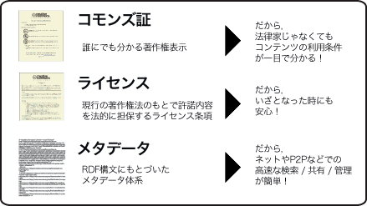
参考１．クリエイティブ・コモンズ・ライセンスの概要
概要
  クリエイティブ・コモンズとは、クリエイティブ・コモンズ・ライセンス（CCライセンス）を提供している国際的非営利組織とそのプロジェクトの総称。
  2001年に組織が設立され、2002年にアメリカにおいて、ライセンスの最初のバージョンが公開されている。（日本では2004年に最初のバージョンが公開）
  CCライセンスはインターネット時代のための新しい著作権ルールの普及を目指し、様々な作品の作者が自ら「この条件を守れば私の作品を自由に使って良いですよ」という意思表示をするためのツールである。
  CCライセンスを利用することで、作者は著作権を保持したまま作品を自由に流通させることができ、受け手はライセンス条件の範囲内で再配布やリミックスなどをすることができる。
ライセンスの特徴
  CCライセンスは三つの要素によってその効果を保証しようとしている。
    法律に詳しくない人でもライセンスの内容がすぐに理解できる簡潔な説明文として、「コモンズ証」
    同じ内容を法律の専門家が読むために法的に記述した「利用許諾」（ライセンス原文）
    検索エンジンが利用するための、作品そのもの（コンテンツ）に付随する説明的な情報である「メタデータ」
【出典】 クリエイティブ・コモンズ・ジャパン ウェブサイト（ http://creativecommons.jp/licenses/ ）をもとにデータガバナンス委員会事務局作成

Slide 25
参考２．クリエイティブ・コモンズ・ライセンスの種類・評価
イメージ | ライセンス名称 | 要求事項 |  |  | 公共データに適用する上での当委員会の評価
 |  | 出典表示 | 商業利用 | 改変
 | 表示 2.1 日本 (CC-BY 2.1 Japan) | 必須 （タイトル、全ての著作者、URLを表示） | 許可 | 改変を許可する （著作者の人格権を侵害する改変は許可しない） | 最も利用範囲が広いので、推奨。
 | 表示-非営利 2.1 日本 (CC-BY-NC 2.1 Japan) | 必須 （タイトル、全ての著作者、URLを表示） | 許可しない （改変されたものの商業利用も許可しない） | 改変を許可する （著作者の人格権を侵害する改変は許可しない） | 電子行政オープンデータ戦略では、「営利目的・非営利目的を問わず」としている。
 | 表示-改変禁止 2.1 日本 (CC-BY-ND 2.1 Japan) | 必須 （タイトル、全ての著作者、URLを表示） | 許可 | 許可しない | 改変（二次利用）を行うことができない。
 | 表示-非営利-改変禁止 2.1 日本 (CC-BY-NC-ND 2.1 Japan) | 必須 （タイトル、全ての著作者、URLを表示） | 許可しない | 許可しない | 電子行政オープンデータ戦略では、「営利目的・非営利目的を問わず」としている。
 | 表示-継承 2.1 日本 (CC-BY-SA 2.1 Japan) | 必須 （タイトル、全ての著作者、URLを表示） | 許可 | 改変を許可するが、改変されてできた二次的著作物は、このライセンスと同一のライセンスを採用すること。 | 同一ライセンス同士でなくては結合できないため、利用しづらい。
 | 表示-非営利-継承 2.1 日本 (CC-NC-SA 2.1 Japan) | 必須 （タイトル、全ての著作者、URLを表示） | 許可しない （改変されたものの商業利用も許可しない） | 改変を許可するが、改変されてできた二次的著作物は、このライセンスと同一のライセンスを採用すること。 | 同一ライセンス同士でなくては結合できないため、利用しづらい。
【出典】 クリエイティブ・コモンズ・ジャパン ウェブサイト（ http://creativecommons.jp/licenses/ ）等をもとにデータガバナンス委員会事務局作成

Slide 26
（２）ライセンスを採用する上での留意点（例）
○ 著作権がないデータ（数値データ等）が混在している公共データの扱い （例：統計関連情報ホームページ）
  クリエイティブ・コモンズをはじめとするライセンスは、対象となる公共データに著作権があることを前提として作成されているため、著作権がない公共データをどのように扱うかという課題がある。
  仮に著作権がない公共データにライセンスを付与した場合、以下のような課題がある。
    本来は著作権がないものであるにも関わらず、著作権があるかのように表示される（負のラベリング効果）。
    本来は何の制約もなく利用できるはずの公共データに、出典の明示などの利用の制限が課される。
  【考えられる対応方法（例）】
    ・著作権がある部分とない部分を峻別した上で、それぞれの部分ごとに、著作権のない旨の表示／ライセンス表示を行う方法
    （ただし、この場合、データによっては、著作物性の判定に多くの労力がかかる可能性がある点には留意が必要）
    ・全体として１つのライセンスを付与した上で、著作権がない部分については当該ライセンスの適用除外となる旨を明記する方法
  （参考） 豪やニュージーランドでは、著作物性の有無を判別した上で、著作権がないデータに対しては、”No known rights”と明示している。
○ 第三者の権利や契約等による制約が混在する公共データの扱い （例：白書）
  国が著作権やその他の権利（肖像権、商標権等）を保有していない第三者の著作物が引用や転載などの方法で含まれている公共データの場合、ライセンスの表示に係る課題としては以下のようなものがある。
    データの利用者にとっては、どの部分が第三者の著作物かがわかりにくい。
    ライセンスを表示する際に、国が利用を許諾できない第三者の著作物の部分をどう扱うか（当該部分の削除する方法、あるいは、当該部分についてはライセンスの適用除外となる旨を明記する方法が考えられる）。
    調査委託時の契約書において、当該調査委託において作成される情報の二次利用を許諾する権利を発注者が得るようにするために契約書に盛り込むべき条件をどのようにすべきか。
  契約等によって国が利用を制限されている第三者のデータを利用している公共データの場合についても、ライセンスの表示にかかる課題として、上述と同様の課題が存在する。
○ 個別法による制約のある公共データの扱い （例：気象業務法、測量法等）

Slide 27
５．ケーススタディ

Slide 28
（１）ケーススタディに関する前提
各ケーススタディについては、オープンデータ流通推進コンソーシアム データガバナンス委員会が、各素材を対象として、独自に実施したものである。
当委員会として、各素材についてオープンデータ化すると仮定をおいて、その際にどのような問題が起きうるかについて独自に検討を行っている。
各素材を所管する省庁に対して承認を得たものではないので、内容についての問い合わせについては当委員会事務局に対してご連絡いただきたい。

Slide 29
５．１ 情報通信白書

Slide 30
（１）ケーススタディの手順（全体像）
情報通信白書（ウェブ版）を対象に、「クリエイティブ・コモンズ・ライセンスの表示ライセンス」（以下「CC－BY」）で公開するために必要となる検討を行った。
情報通信白書（ウェブ版）の全体をチェックし、①CC-BY適用不可候補箇所の抽出・分類、②CC-BY適用可否の確認、③CC-BY適用不可を明示の上、公開する。
情報通信白書
（ウェブ版）
※作業
手順
※作業シートに記載
．．．．．．．．
．．．．．．．．
．．．
．．．
．．．．．．．．
CC-BY適用不可候補抽出
① CC-BY適用不可候補箇所の抽出
・作業手順に則り、該当箇所を抽出・分類。
② CC-BY適用可否の確認（各担当）
・①で抽出・分類したCC-BY適用不可候補について、以下の作業を行う。
a. 照会先の特定
b. 第三者による二次利用の可否の確認
c. （必要があれば）著作権者等への二次利用許諾依頼
d. 確認結果及び依頼結果の整理
・作業負荷が大きい場合（特に過去の資料について）、CC-BY適用不可候補全てをCC-BY適用外とすることも考えられる。
③ CC-BY適用不可を明示の上、公開
・②の結果に基づき、CC-BY適用不可箇所を明示し、CC-BYを前提とした利用規約とともに公開する。
※二次利用許諾確認書の送付
※作業シートに結果を記載
確認結果を整理

Slide 31
（２）実際の作業手順（フルバージョン）
情報通信白書を構成する素材を検討した結果、具体的な作業手順としては、以下のようなものになる。
凡例は次ページ参照

Slide 32
（３）分類の凡例
分類の凡例については以下の通りである。
分類 | 第三者の権利（著作権、肖像権、商標権等）の有無 | 区分設定
総務省が独自に作成しているデータ | 第三者の権利を含んでいる可能性がある。 （簡易版の場合も原課に対して確認を行い、CC-BYの適用を目指す） | A
総務省の委託調査で作成したデータ |  | B
第三者から掲載の許諾（著作権、肖像権、商標権等）を受けて利用 | 確実に第三者の権利が存在するため、確認の必要がある。 （簡易版の場合は確認無しで「CC-BY適用無し」とする） | C
著作権法上認められた引用ルールに従って掲載・利用 |  | D
数値データや法令など、著作権の対象外のデータ | 商用DB等の利用規約の権利が働いている可能性がある | E
区分 | 表記
CC-BY適用可能 | ○
要確認 | ☆
CC-BY適用不可能 | ★
CCを付与できないが自由に利用できる（著作権無し） | －

Slide 33
（４）実際の作業手順（簡略化バージョン）
データガバナンス委員会では、前掲の手順を簡略化した方が望ましいのではないかという意見が出ており、その意見を反映させた手順が以下になる。
他省庁や第三者への確認が必要なものについては、確認を実施せずに、CC-BYの適用外とする。総務省内で確認が可能なものについては、可能な限りCC-BYを付すことができるように努力する。

Slide 34
（５）CC-BY適用不可候補（☆）の抽出・分類
作業手順に基づいて、CC-BYの適用に関して確認が必要なものを抽出する。
また明らかに法令上権利が発生していないものは、抽出の対象外とする。
表 作業シート及び作業イメージ（例）
① 掲載箇所 | ② 図表等タイトル | ③ 出典表記 | ④ 掲載URL | ⑤ CC-BYチェック | ⑥ 分類 | ⑦ 照会先 | ⑧ 確認結果
図表1-1-6-1 | ICTが成長に貢献する道筋 | 篠崎彰彦（2006, 2008）等により作成 | http://www.soumu.go.jp/johotsusintokei/whitepaper/ja/h24/html/nc111300.html | ☆ | CまたはD
第1部1節3 （文中） | － | G8ドーヴィル・サミット首脳宣言「自由及び民主主義のための新たなコミットメント」 | http://www.soumu.go.jp/johotsusintokei/whitepaper/ja/h24/html/nc111300.html | ☆ | CまたはD
図表1-2-5-1 | 諸外国におけるICT戦略の例 | 総務省 | http://www.soumu.go.jp/johotsusintokei/whitepaper/ja/h24/html/nc112520.html | ☆ | A
注：形式的には許諾を受けた利用なのか、引用なのかの判断が困難なため、ここでは「CまたはD」としています。

Slide 35
（６）CC-BY適用可否の確認と結果の記載（各担当）
作業シートにそって確認担当者（総務省内他部署など）を定め、権利関係者等に二次利用可否を確認の上、結果を記載。
表 作業シート及び作業イメージ（例）
① 掲載箇所 | ② 図表等タイトル | ③ 出典表記 | ④ 掲載URL | ⑤ CC-BYチェック | ⑥ 分類 | ⑦ 照会先 | ⑧ 確認結果
図表1-1-6-1 | ICTが成長に貢献する道筋 | A氏（2006, 2008）等により作成 | http://www.soumu.go.jp/johotsusintokei/whitepaper/ja/h24/html/nc111300.html | ☆ | CまたはD | A氏 | ○
第1部1節3 （文中） | － | G8ドーヴィル・サミット首脳宣言「自由及び民主主義のための新たなコミットメント」 | http://www.soumu.go.jp/johotsusintokei/whitepaper/ja/h24/html/nc111300.html | ☆ | CまたはD | G8ドーヴィル・サミット事務局 | ★
図表1-2-5-1 | 諸外国におけるICT戦略の例 | 総務省 | http://www.soumu.go.jp/johotsusintokei/whitepaper/ja/h24/html/nc112520.html | ☆ | A | B氏 | ○

Slide 36
参考１．情報通信白書作業結果（平成24年版）
フルバージョンでのチェック結果は右の通りである。
  全体で665件のCC-BY適用不可候補がある。
  内訳としては、文章 33件、図 147件、写真4件、グラフ・表 481件。
  総務省内で確認可能なものが 574件、第三者への確認を要するものが 91件。
簡略版でのチェック結果は右下の通りである。
  全体で125件のCC-BY適用不可候補と、26件のCC-BY適用不可とする事項がある。
  簡略版での作業表通り文章と表・グラフは二次利用可能として整理するが、これが514件である。
簡略版への移行で確認をしなくて良くなったものは以下の通りである。
  CC-BY適用不可候補 （665→125）
    文章 33件が抽出対象外
    表・グラフ 481件が抽出対象外
    図 22件がCC-BY適用不可
    写真 4件がCC-BY適用不可

Slide 37
（７）CC-BY適用可否の確認結果に基づく表記方法
CC-BY適用可否の表記方法としては、以下の３種類が考えられる。
  パターン①： CC-BYが「適用可能」な箇所を明示する。
    明示が必要な箇所が非常に多くなり、見やすさが失われる。
  パターン②： CC-BYが「適用不可」な箇所を明示する。
    利用可能箇所の明示に比べ、明示が必要な箇所は少なくなる。
  パターン③： CC-BYが適用不可能な箇所を削除して公開する（公開された全体はCC-BYで利用可能）。
    削除により内容につながりがなくなるなど、利用しにくいものになる恐れがある。
    元のバージョンと、CC-BYが適用不可能な箇所を削除したバージョンの２つのバージョンを作成することとなるため、作業量が増え、実務上困難。
現時点では、パターン②が適当と考えられる。ただし、CC-BYが適用不可な箇所の表記方法については、要検討。
※ 今回の案では、該当箇所にマーク（★マーク）を記して区別している。
⇒ ★マークではわかりにくいという懸念（利用者が読み飛ばしやすいなど）もあり、
どのようなマークが望ましいかご意見をいただきたい

Slide 38
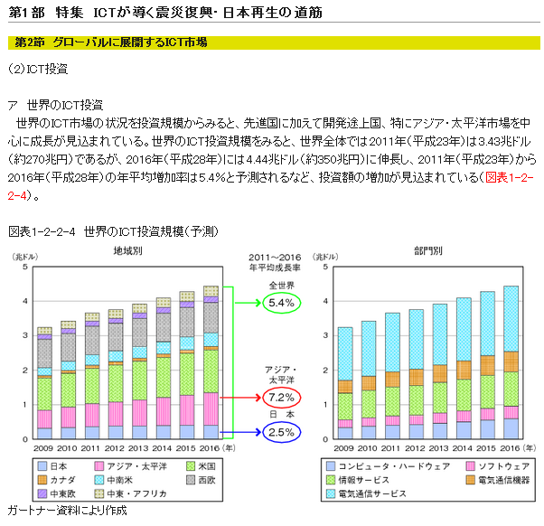
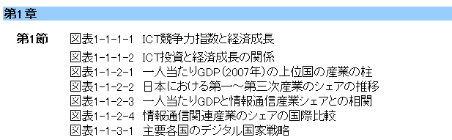
参考２．CC-BY適用可否の確認結果に基づく表記方法 (例)
CC-BYが適用不可な図表タイトルの頭に「★印」を記載。
個別に記載する例と、図表リストに記載する例を示している。個別に記載すると更新箇所が多くなることから、過去のものについては、図表リストで対応できると作業量を削減できる。
個別に記載する場合
図表リストに記載する場合
★ 図表1-2-2-4 世界のICT投資規模（予測）
★ 図表1-1-1-2 ICT投資と経済成長の関係
★ 図表1-1-2-3 一人当たりGDPと情報通信産業シェアとの相関

Slide 39
（８）「著作権無し」の判断
簡易版では統計データ、表、グラフについて「著作権無し」と判断することになっているが、どのような表までは権利が無いのかということについて確認する。
  パターン①： グラフに説明・解説が記載されている
    グラフの比較などで何らかの矢印やコメントが記載されている場合。
  パターン②： グラフと図が組み合わさっている
    グラフの説明で表や図がついている場合。
  パターン③： 表の内容が文章である。
    事実情報のみではない表の場合。
  パターン④： 出典元からライセンスで制限を受けている （著作権とは異なる）
    商用データベースなどで、権利者から白書での利用に限って利用を許可されているデータでグラフを作成している場合。
    これらは著作権は無いが、ライセンスにより元のデータ作成者の権利が残っている可能性がある。
図の権利の判断について、複数の著作物をもとに新たな図を作成した場合、その図には元の著作者の権利が及んでいるかということを確認したい。
  パターン⑤： 複数の著作物から新たな図を作成している
    権利の確認をする際に、元の著作者まで遡って権利確認が必要か。
写真の権利の判断について、肖像権が残っている場合の対応方法を確認したい。
  パターン⑥： 肖像権が残っている。
    人の写っている写真を利用している場合で、著作権者は二次利用を許諾しているが、肖像権者からは許諾を得ているか不明な場合。

Slide 40
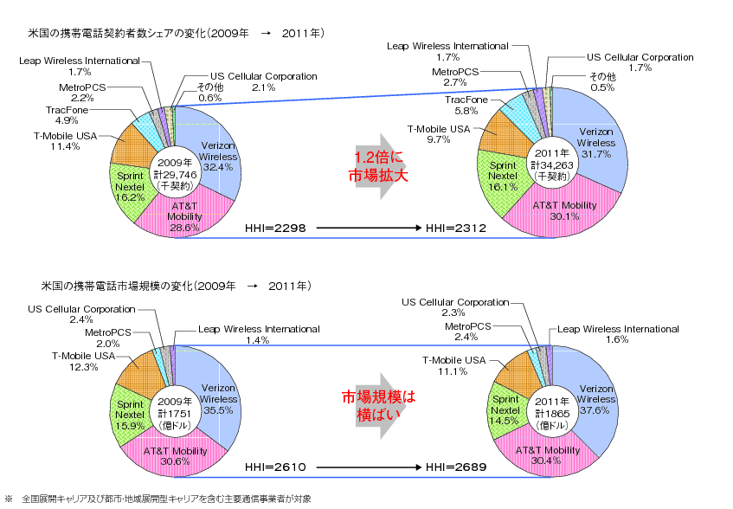
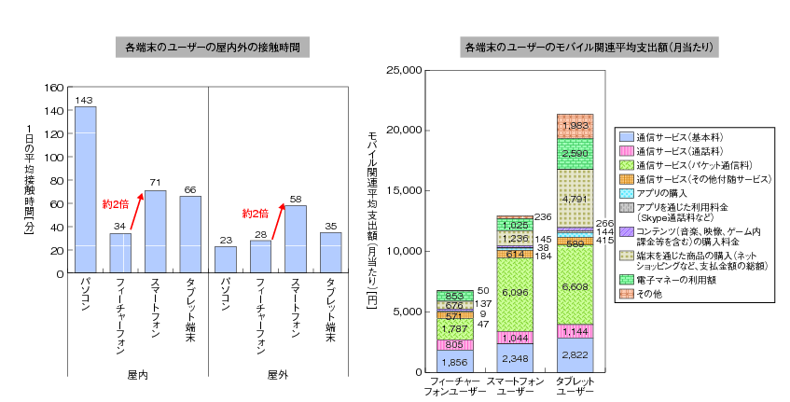
参考３．パターン①
グラフの比較等において、説明の文章や解説が記載されている。
図表2-2-1-14 米国における移動体通信事業の動向
図表2-2-3-7 接触時間及びモバイル関連支出額の端末別比較
（出典）総務省「情報通信産業・サービスの動向・国際比較に関する調査研究」（平成24年）
（出典）総務省「情報通信産業・サービスの動向・国際比較に関する調査研究」（平成24年）

Slide 41
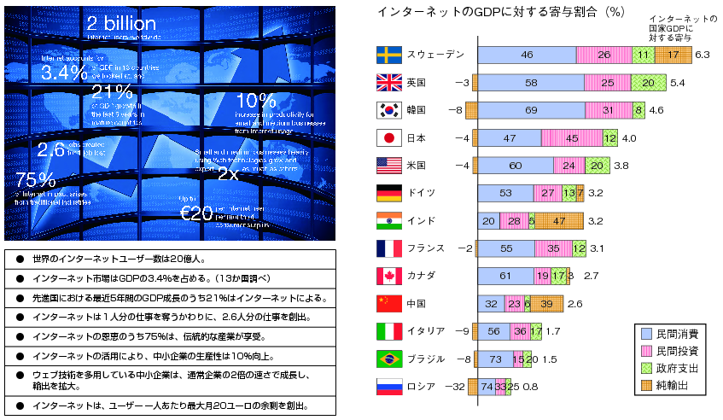
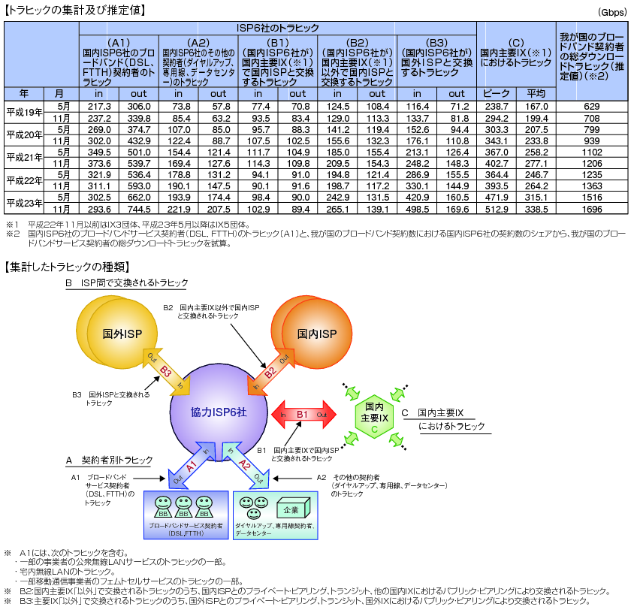
参考４．パターン②
グラフと図が組み合わさっている。
図表1-2-4-1 インターネットの経済成長に対する寄与
図表4-5-3-9 我が国のインターネットにおけるトラヒックの集計・試算
（出典）McKinsey & Company, “Internet matters: The Net’s sweeping impact on growth, jobs, and prosperity”
総務省「我が国のインターネットにおけるトラヒックの集計・試算」により作成

Slide 42
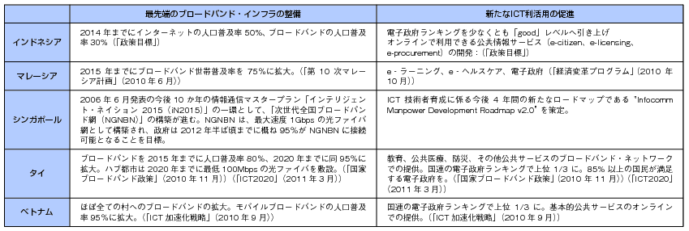
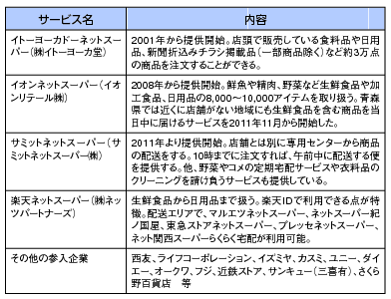
参考５．パターン③
表形式でまとめているもので、内容が文章であるもの。
図表1-2-5-3 ASEAN各国における戦略的取組例
各種資料により作成
図表5 ネットスーパー事業者と取組
（出典）総務省「O2Oに係る利活用の先進事例に関する調査研究」（平成24年）
（各種メディア掲載記事により作成）

Slide 43
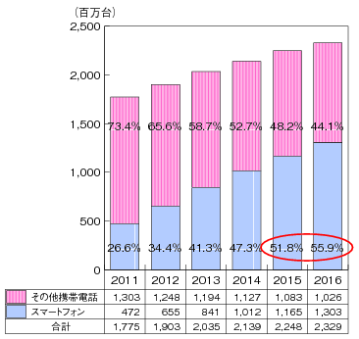
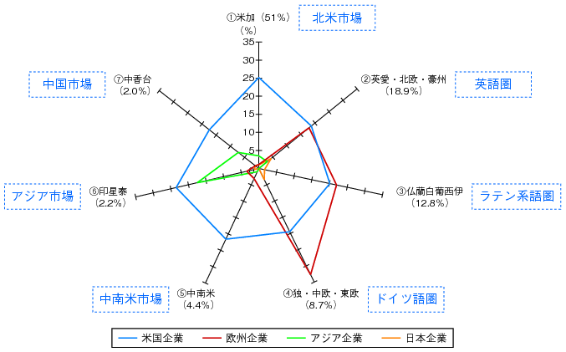
参考６．パターン④
商用データベースについて、権利者から白書での利用のみという条件付きで利用を許可されているデータを使って作成したグラフ。
図表2-2-1-1 世界の携帯電話販売台数に占めるスマートフォンの販売台数の推移（推計）
図表1-3-3-13 米国・欧州・アジア・日本の主要ICTベンダーの地域別市場シェア
ガートナー資料により作成
ガートナー資料により作成

Slide 44
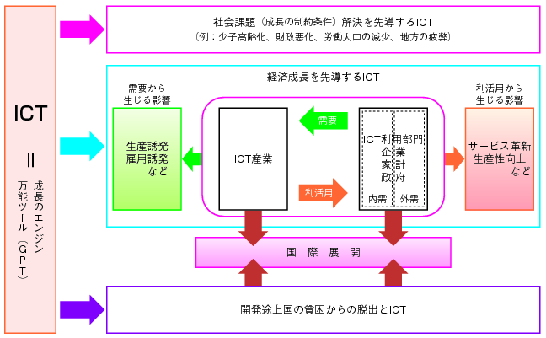
参考７．パターン⑤
複数の著作物から、官公庁が新たな図を作成している場合。
図表1-1-6-1 ICTが成長に貢献する道筋
篠崎彰彦（2006, 2008）等により作成

Slide 45
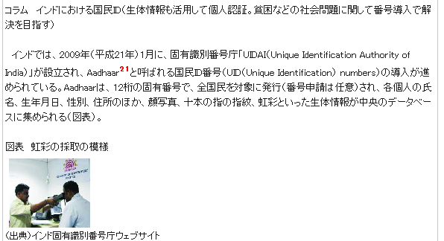
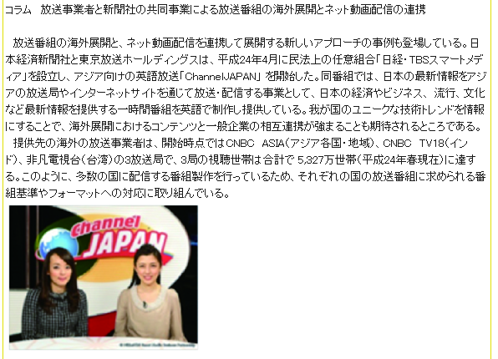
参考８．パターン⑥
人の写っている写真を利用している場合。
情報通信白書H24年版
http://www.soumu.go.jp/johotsusintokei/whitepaper/ja/h24/html/nc114920.html
情報通信白書H24年版
http://www.soumu.go.jp/johotsusintokei/whitepaper/ja/h24/html/nc123210.html

Slide 46
５．２ 統計局ホームページ及び地図（測量成果）

Slide 47
（１）ケーススタディ結果
情報通信白書のケーススタディ方法等の参考に、統計局ホームページ（統計データページ）と地図（測量成果）について、簡易的なケーススタディを行った。
１）統計局ホームページ（統計データページ） 【総務省】
統計局ホームページについては、統計データが多い統計データページ（http://www.stat.go.jp/data/index.htm）を対象に簡易的にケーススタディを行った。情報通信白書のケーススタディ（簡易版）の考え方をもとに、「表およびグラフ」には著作権がないという前提で検討した。
  統計データページは、情報通信白書よりも第三者に著作権がある箇所が少なく、分類A（統計局が独自に作成しているもの）と、E（著作権が発生しないデータ）が大半を占めるものと想定される。
  しかし、ケーススタディの方法や、利用規約案については、情報通信白書のものが基本的に活用できるものと考えられる。
２）地図（測量成果） 【国土地理院】
地図（測量成果）については、現在、利用規約の検討が行われているところであり、当委員会では、その成果を尊重すべきと考える。
ただし、独自の利用規約となった場合、他のデータとマッシュアップ（複数のデータを組み合わせて活用すること）する際に、各々の利用規約の整合性の検討が必要になるなど、手間が生じる恐れがあるため、相互の利用規約間で互換性を確保することが望ましい。
したがって、現在検討が行われている地図（測量成果）の利用規約では、CC-BYなど他のライセンスとの互換性を表記する方向で検討が進むことが望ましいと考える。
当委員会では、今後の国土地理院における検討状況を踏まえつつ、必要な協力・検討を行っていくこととする。

Slide 48
６．利用規約案及び委託契約書条文案等の検討

Slide 49
（１）利用規約案①（情報通信白書を例として）
二次利用を促進するために利用規約案を、情報通信白書を例に検討した。クリエイティブ・コモンズ・ライセンスに準拠したものとしつつ、極力、平易な表現を心がけた。
なお、本利用規約案は、府省のホームページ全体のものではなく、例えば、ケーススタディで取り上げた情報通信白書の掲載ページを対象としたものである点に留意いただきたい。
○ 情報通信白書は自由にご利用いただけます
・情報通信白書（ウェブ版）は、★印が付いている箇所を除き、どなたでも自由にご利用できます。商用利用も可能です。
○ 詳しい利用方法については、以下を御覧ください
【★印が付いていない箇所】
・情報通信白書に掲載している統計データ、表、グラフには著作権はありませんので、自由にご利用ください。また、情報通信白書に掲載している文章や図、写真の著作権は、総務省が保有しますが、自由にご利用いただけます。なお、利用する際には、出所の表示をお願いします。（→出所表示の記載例を見る）（参照ページ：54ページ）
・★印が付いてない箇所は、著作権がない情報、又は、著作権があっても「クリエイティブ・コモンズ・ライセンス 表示 2.1 日本」（参照ページ：55ページ）での利用が可能な情報です。
【★印が付いている箇所】
・★印が付いている箇所は、総務省以外の第三者が著作権を保有していたり、著作権以外の利用制約（例：肖像権や商用データベースの利用条件など）があるため、自由には利用できません。第三者が著作権を保有している場合は、著作権法の引用ルールの範囲内でご利用ください。（→著作権法の引用ルールを見る）（参照ページ：56ページ）（→出所表示の記載例を見る） 著作権以外の利用制約がある場合は、個々の制約条件を順守してください。
○ 免責事項
・掲載されている情報の正確さについては万全を期しておりますが、万が一、誤りなどありましたら下記までご連絡ください。
・なお、情報通信白書に掲載している情報を用いたことで、利用者に損失等が発生した場合でも、総務省は責任を負いかねます。
○ 情報通信白書に関するお問合せ先 （以下の掲載内容は仮です）
・総務省 情報通信国際戦略局 情報通信政策課 情報通信経済室
TEL:03-5253-5744 e-mail：info_hakusyo@soumu.go.jp
〒100-8926 東京都千代田区霞が関2－1－2

Slide 50
（１）利用規約案①のポイント
冒頭には、平易な表現で、自由に利用できることと、★は例外であることだけを書く。詳しくは下に書く。
○ 情報通信白書は自由にご利用いただけます
・情報通信白書（ウェブ版）は、★印が付いている箇所を除き、どなたでも自由にご利用できます。商用利用も可能です。
○ 詳しい利用方法については、以下を御覧ください
【★印が付いていない箇所】
・情報通信白書に掲載している統計データ、表、グラフには著作権はありませんので、自由にご利用ください。また、情報通信白書に掲載している文章や図、写真の著作権は、総務省が保有しますが、自由にご利用いただけます。なお、利用する際には、出所の表示をお願いします。（→出所表示の記載例を見る）（参照ページ：54ページ）
・★印が付いてない箇所は、著作権がない情報、又は、著作権があっても「クリエイティブ・コモンズ・ライセンス 表示 2.1 日本」（参照ページ：55ページ）での利用が可能な情報です。
【★印が付いている箇所】
・★印が付いている箇所は、総務省以外の第三者が著作権を保有していたり、著作権以外の利用制約（例：肖像権や商用データベースの利用条件など）があるため、自由には利用できません。第三者が著作権を保有している場合は、著作権法の引用ルールの範囲内でご利用ください。（→著作権法の引用ルールを見る）（参照ページ：56ページ）（→出所表示の記載例を見る） 著作権以外の利用制約がある場合は、個々の制約条件を順守してください。
○ 免責事項
・掲載されている情報の正確さについては万全を期しておりますが、万が一、誤りなどありましたら下記までご連絡ください。
・なお、情報通信白書に掲載している情報を用いたことで、利用者に損失等が発生した場合でも、総務省は責任を負いかねます。
○ 情報通信白書に関するお問合せ先 （以下の掲載内容は仮です）
・総務省 情報通信国際戦略局 情報通信政策課 情報通信経済室
TEL:03-5253-5744 e-mail：info_hakusyo@soumu.go.jp
〒100-8926 東京都千代田区霞が関2－1－2
統計データ、表、グラフには著作権がないことを明記。
★が付いていない、文章や図、写真の著作権は総務省にあるが、自由に利用してよい旨を記載。
出所表示はお願いベース。表示例を別ページに記載し、リンク。
著作権がある箇所の扱いは、CC-BYで利用すれば問題ない旨を記載（利用条件の機械可読対応）。CC-BYのページにリンク。
★が付いている箇所は、第三者に著作権があり、引用の範囲内でのみ利用可である、または肖像権など他の利用制約があることを記載。引用ルールの詳細については、別のページに記載してリンク。
免責事項を記載（やわらかめに表現）。
問合せ先を記載。

Slide 51
（２）利用規約案②（過去データ等の場合）
情報通信白書のように、★マークを付ける作業を行うことが難しい場合（特に過去のデータについて）は、下記に示す利用規約案を用いることも考えられる。
前述のケーススタディのように権利関係の確認を緻密には行わずに公開し、第三者が権利を保有している箇所等は利用者に出典等を元に判断していただくようにする。
総務省名義の素材も他社の権利を含んでいる可能性があるが、それも利用者の判断で利用していただくようにする。総務省で権利関係の整理が不十分であった場合の損害も、利用者が責任を負うこととする。
○ ご利用にあたって
・○○に掲載している情報は、下記の２）に該当する場合を除き、どなたでも自由にご利用できます。商用利用も可能です。
１）自由に利用できる情報
・情報通信白書に掲載している統計データ、表、グラフには著作権はありませんので、自由にご利用ください
・情報通信白書に掲載している文章や図、写真のうち、特に出典表記がないもの及び、総務省名で出典表記があるものは基本的に総務省が著作権を保有し、自由にご利用いただけます。なお、利用する際には、出所の表示をお願いします。（→出所表示の記載例を見る）（参照ページ：54ページ）（「クリエイティブ・コモンズ・ライセンス 表示 2.1 日本」（参照ページ：55ページ）での利用が可能な情報です。）
２）利用する際に制約条件等がある情報
・総務省以外の第三者が著作権を保有している箇所については、著作権法の引用ルールの範囲内でご利用ください。（→著作権法の引用ルールを見る）（参照ページ：56ページ）（→出所表示の記載例を見る）
・著作権以外の利用制約（例：肖像権や商用データベースの利用条件など）がある情報を利用する際は、個々の制約条件を順守してください。
○ 免責事項
・掲載されている情報の正確さについては万全を期しておりますが、万が一、誤りなどありましたら下記までご連絡ください。
・なお、掲載している情報を用いたことで、利用者に損失等が発生した場合でも、総務省は責任を負いかねます。
・掲載している情報の権利関係については、総務省の把握している限りでは問題ありませんが、もし総務省の権利関係の整理が不十分であったことによって利用者に損失が発生した場合も、総務省は責任を負いかねます。
○ お問合せ先 （略）

Slide 52
（３）利用規約案③（今後作成するデータ等の場合）
情報通信白書で用いた★マークは、自由に二次利用できない箇所を明示することで、その他の箇所が自由に利用できることを示す試みである。しかし★マークのデータを利用したい場合、利用制約が第三者の著作権なのか、著作権以外の利用制約なのかは明確になっていない。これは過去のデータにおいて、確認作業を行う作業負担等を考慮したものである。
今後作成するデータについては、白書の出典等の表記を予め定めておくことで、どの素材が著作権で制約されているのか、どの素材が著作権以外で制約されているのかがわかるようにすることができる。２）の【】内の言葉が表記されている素材については、利用する際に制約があるという整理である。
また総務省名で出典表記をする場合は確実に権利処理を行う。権利処理ができない場合は、2)【】の表記を利用する。
○ ご利用にあたって
・○○に掲載している情報は、下記の２）に該当する場合を除き、どなたでも自由にご利用できます。商用利用も可能です。
１）自由に利用できる情報
・情報通信白書に掲載している統計データ、表、グラフには著作権はありませんので、自由にご利用ください
・情報通信白書に掲載している文章や図、写真のうち、特に出典表記がないもの及び、総務省名で出典表記があるものは総務省が著作権を保有しますが、自由にご利用いただけます。なお、利用する際には、出所の表示をお願いします。（→出所表示の記載例を見る）（参照ページ：54ページ）（「クリエイティブ・コモンズ・ライセンス 表示 2.1 日本」（参照ページ：55ページ）での利用が可能な情報です。）
２）利用する際に制約条件等がある情報
・総務省以外の第三者が著作権を保有している箇所については、著作権法の引用ルールの範囲内でご利用ください。（→著作権法の引用ルールを見る）（参照ページ：56ページ）（→出所表示の記載例を見る）
【白書内で右のように書かれている場合：「出典：○○調査（○○社）」】
・著作権以外の利用制約（例：肖像権や商用データベースの利用条件など）がある情報を利用する場合は、個々の制約条件を順守してください。
【白書内で右のように書かれている場合：「注：上記の写真には肖像権があります」「注：商用データベースサービスの利用規約により二次利用できません」等】
○ 免責事項 （略：①と同じ）
○ お問合せ先 （略）

Slide 53
（４）委託契約書に盛り込む条文案
今後作成するデータのうち、事業者等に委託して作成する場合には、委託契約書の条文に以下の３点を盛り込むことが望ましい。
  ①新たに作成した著作物の著作権は総務省に譲渡する。
  ②新たに作成した著作物について、総務省及び総務省以外の第三者が利用する場合に著作者人格権を行使しない。
  ③二次利用に制約がある既存著作物と新規成果物（総務省に著作権譲渡）が区別できるようにする。
以下に、総務省及びコンソーシアム事務局企業の標準的な契約書を参考に条文案を例として示す。
（甲：総務省 乙：受託者）
第○条 著作権及び著作者人格権
１ 乙は、乙が本業務を行うにあたり新たに作成した著作物（以下「新規著作物」という）の著作権法第２７条及び第２８条に定める権利を含むすべての著作権を甲に無償で譲渡する。
２ 乙は、甲及び新規著作物を利用する第三者に対し、一切の著作者人格権を行使しない。
３ 新規著作物の中に乙が従来より有している著作物または第三者の著作物（以下「既存著作物」という）が含まれている場合、既存著作物の著作権は乙または当該第三者に留保される。成果物納品の際には、既存著作物と新規著作物の区別がつくように留意するものとする。
① 著作権を甲に譲渡する旨を記述
② 第三者が二次利用する場合にも著作人格権を行使しない旨を記述
③ 二次利用に制約がある既存著作物が区別できるようにする旨を記述

Slide 54
（５）その他
１）取材時等の二次利用許諾の取得
例えばインタビュー記事を作成して総務省のウェブサイトに掲載する際、これまではインタビュー相手からウェブサイトでの公開の許諾を、総務省または委託先等が得ていたが、今後は公開に加えて二次利用の許諾を得る必要がある。
２）再々委託の場合
委託事業者が業務の一部（例；イラスト作成等）を再々委託（または外注）する場合、再々委託先とも前述と同様の委託契約を結び、成果物の二次利用を可能にする必要がある。
（文例）
・今回、取材した結果は、記事にして○○サイト（URL:********）で公開します。また、同サイトは「クリエイティブ・コモンズ・ライセンス 表示 2.1 日本」により、掲載内容を誰でも自由に二次利用できる方針で運営しています。このサイトへの掲載を承諾いただける場合は、別紙の承諾書に署名をお願いたします。
※別紙として、承諾書及び、 「クリエイティブ・コモンズ・ライセンス 表示 2.1 日本」説明資料を添付。

Slide 55
参考１．出所表示の記載例
出所表示の記載例
・出所表示を記載する場合の例です。
・統計調査結果などは、出所を表示することで、データの出処が明らかになり、読む人の参考になります。
・ウェブサイトなどで利用する際は、該当ページにリンクしていただくと、読む人などの助けになります。
① 情報通信白書に掲載されている文章や図、写真などを利用する場合（★印が付いているものを除く） 。
出典：「情報通信白書 平成24年版」（総務省）
http://www.soumu.go.jp/johotsusintokei/whitepaper/ja/h24/html/XXXXXX.html（該当ページのURL）
② 情報通信白書に掲載されている総務省の他の調査結果などを利用する場合。
出典：「平成23年通信利用動向調査」（総務省）
③ 情報通信白書に掲載されている総務省以外に著作権がある図など（★印が付いているもの）を利用する場合。
（情報通信白書と原出典を併記する場合）
出典：「情報通信白書 平成２４年版」、原出典：「○○レポート」（△△株式会社）
http://www.soumu.go.jp/johotsusintokei/whitepaper/ja/h24/html/XXXXXX.html（該当ページのURL）
（原出典のみ記載する場合）
出典：「○○レポート」（△△株式会社）
http://www. XXXXXX.html（該当ページのURL）

Slide 56
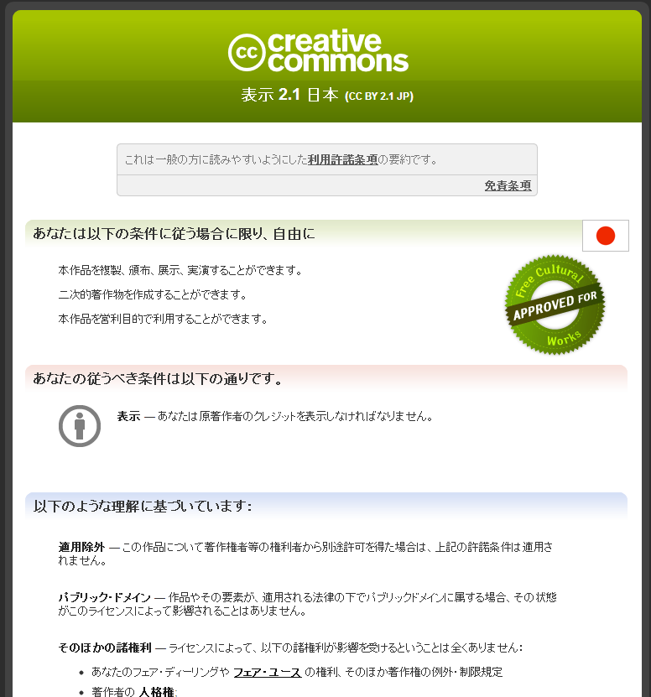
参考２．「クリエイティブ・コモンズ・ライセンス
表示 2.1 日本」のページ
http://creativecommons.org/licenses/by/2.1/jp/

Slide 57
参考３．引用ルールの説明
著作権法の引用ルールについて
・著作権法第32条第1項では、以下の条件を満たす場合、他人の主張や資料等を引用することが認められています。
・より詳しく知りたい方は、「著作権テキスト ～初めて学ぶ人のために～」をご覧ください。
出典：「著作権テキスト ～初めて学ぶ人のために～」 平成24年度 文化庁長官官房著作課
http://www.bunka.go.jp/chosakuken/text/pdf/chosaku_text_100628.pdf
【条件】 １ 既に公表されている著作物であること ２ 「公正な慣行」に合致すること ３ 報道，批評，研究などの引用の目的上「正当な範囲内」であること ４ 引用部分とそれ以外の部分の「主従関係」が明確であること ５ カギ括弧などにより「引用部分」が明確になっていること ６ 引用を行う「必然性」があること ７ ｢出所の明示｣が必要（コピー以外はその慣行があるとき）
著作権法該当条文 （引用） 第三十二条 公表された著作物は、引用して利用することができる。この場合において、その引用は、公正な慣行に合致するものであり、かつ、報道、批評、研究その他の引用の目的上正当な範囲内で行なわれるものでなければならない。

Slide 58
７．その他留意すべき事項

Slide 59
（１）その他留意すべき事項
ライセンスの検討以外に、今後二次利用の促進に当たって検討を行う必要がある事項として、今までの議論で以下があげられている。
  マニュアルの作成等
    実際にデータを公開する際に利用条件を選択するための手順等を記載したマニュアルを作成し、各府省で共有する。
    一連の業務の中で、データの公開を前提として業務が進むように外部委託方法等も含めて業務フローを見直す。
    各府省の担当者が個別に公開手続きを行うのでは無く、諸外国で用意されているようなデータ公開の支援ツールを用意する。（例：AusGOAL等）
  職員向けの研修
    利用条件の選択について、統一的に行うための研修を実施する。
  利用者向けのヘルプデスク・府省の担当者向けのヘルプデスク
    現場職員に疑問が生じた場合に問い合わせができる職員向けヘルプデスクを設置する。
    利用者が疑問を感じたときに問い合わせができる利用者向けヘルプデスクを設置する。
    多く寄せられた問い合わせ内容については、④に示すFAQに掲載する。
  利用者向けFAQ・職員向けFAQの作成
    よくある問い合わせ等については職員向けのポータルサイト等にFAQを作成・掲載する。
    利用者向けの問い合わせについてもFAQを作成する。
  リスク対策とノウハウの蓄積
    公開したデータに関するクレーム等が生じた場合に、担当者個人の責任問題とならないような対策。
    類似のクレームが複数発生した場合には、対応のノウハウを蓄積して、各府省で共有する仕組み。
その他、検討が必要な事項があれば、ご提案いただきたい。

